Slide 1

Cacau Show
AMOR EM CADA PEDACINHO
Mateus Cunha • Mirella Militani • Gabriel Pedrozo • Vinícius Carvalho

Slide 2

INTRODUÇÃO
O Caso de Estudo
Uma análise profunda sobre como a teoria administrativa se torna prática em uma das maiores redes de franquias do mundo.

Slide 3


O SURGIMENTO
1988: A Visão
Como surgiu a Cacau Show?
"O sonho de Alexandre Costa"

Slide 4


CONTEXTUALIZAÇÃO
Funcionamento da empresa
Sistema de franqueamento - atualmente 2 unidades em Lavras-MG.
Diferencial da Franquia: Equipe 100% Feminina.

Slide 5




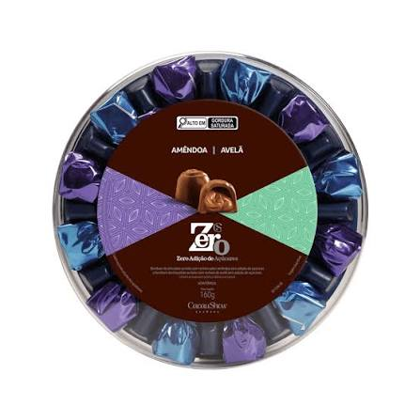
MIX DE VALOR
Trufas
Pistache
Linha Zero
O clássico democrático.
O fenômeno de mercado.
Inclusão com sabor premium.

Slide 6





TÓPICOS ABORDADOS

Slide 7
CONCEITO 1: SISTEMA ABERTO
Criação de Tendências
A marca não apenas reage ao ambiente; ela molda o consumo através do pioneirismo.
Exemplo: O viral do Ovo de Pistache.

Slide 8

CONCEITO 2: DESTRUIÇÃO CRIATIVA
Verticalização
Romper com o tradicional para dominar a qualidade:
•
Fazendas Próprias
•
Fábrica de Embalagens
•
Logística Integrada

Slide 9

CONCEITO 3: FOCO NO CLIENTE
Tecnologia Humanizada
Uso de Inteligência Artificial para agilizar o atendimento e captar feedbacks instantâneos dos consumidores.
IA + WhatsApp

Slide 10



CONCEITO 4: GESTÃO DO CONHECIMENTO
Universidade do Cacau
Mentoria
Ciclo de Valor
Treinamentos com 80% de acerto.
Troca entre colaboradoras.
Transformando conhecimento tácito em resultado explícito.

Slide 11
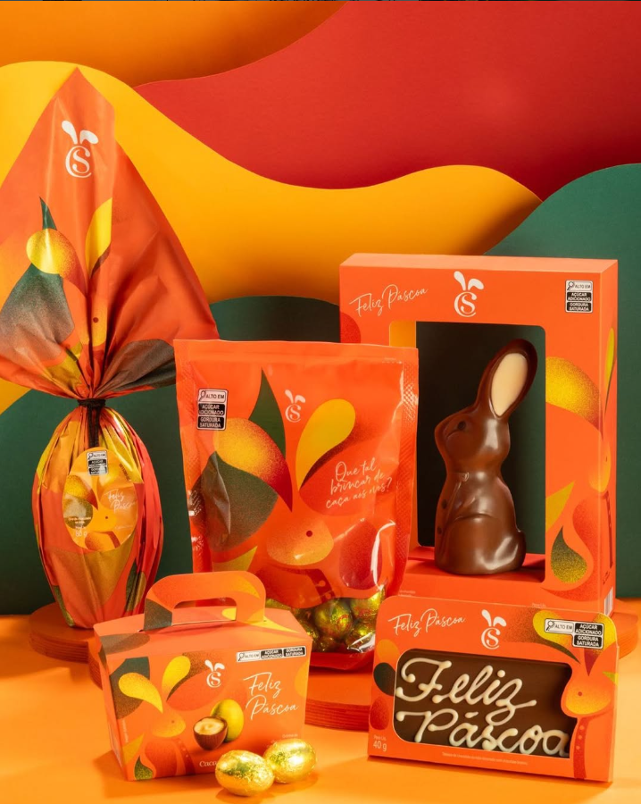

CONCEITO 5: CONTINGENCIAL
Sazonalidade
Gestão de crises e picos de demanda (Páscoa) com agilidade na franqueadora.
Campanha 2026

Slide 12

IMPACTO NA GESTÃO
A aplicação desses conceitos resulta na sustentabilidade e longevidade da unidade franqueada.
Profissionalização

Slide 13
Conclusão
Os princípios da administração são facilmente identificáveis em empresas de sucesso.
Análise de Gestão - 2026

